Slide 1

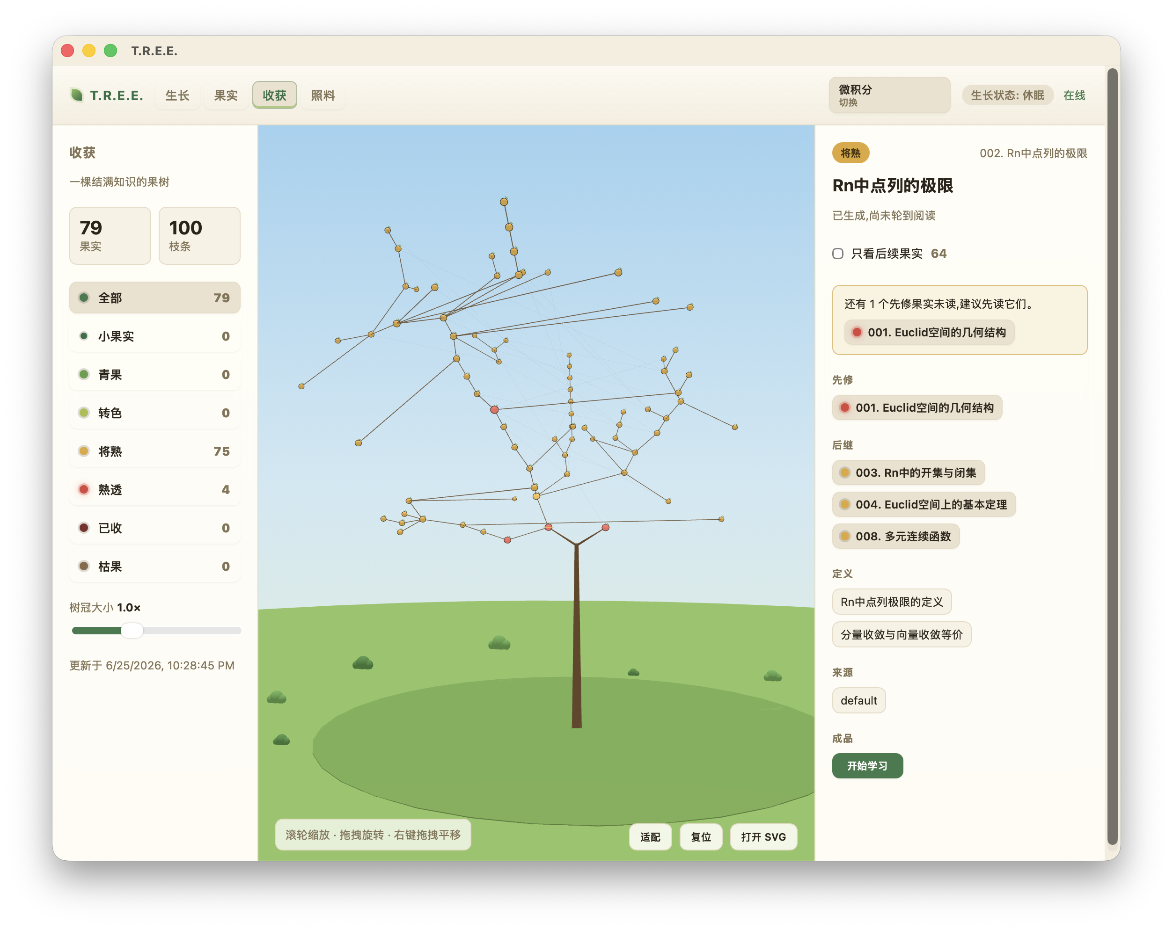
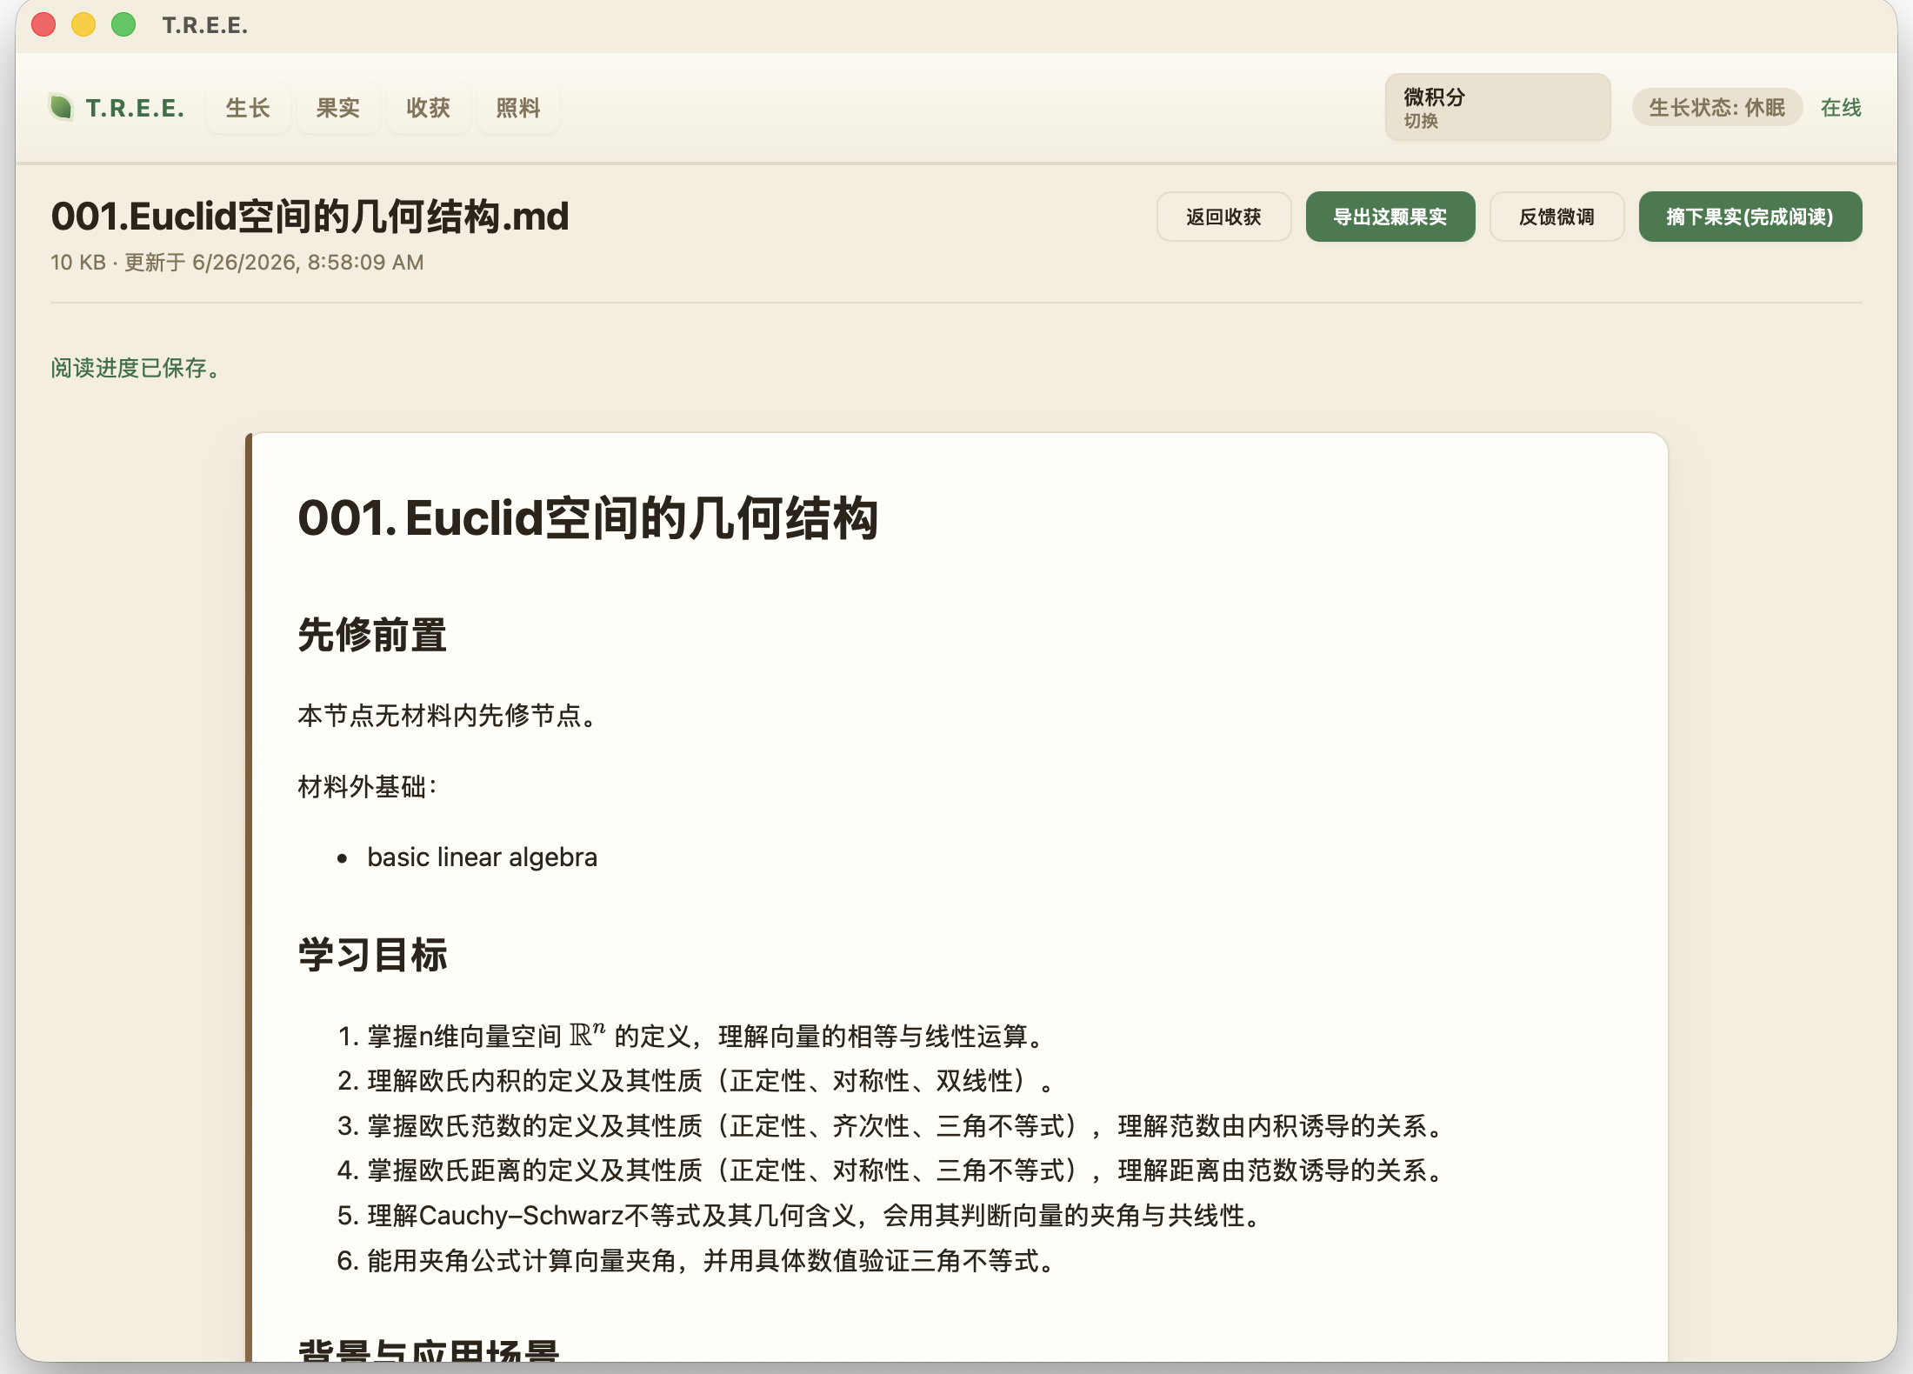
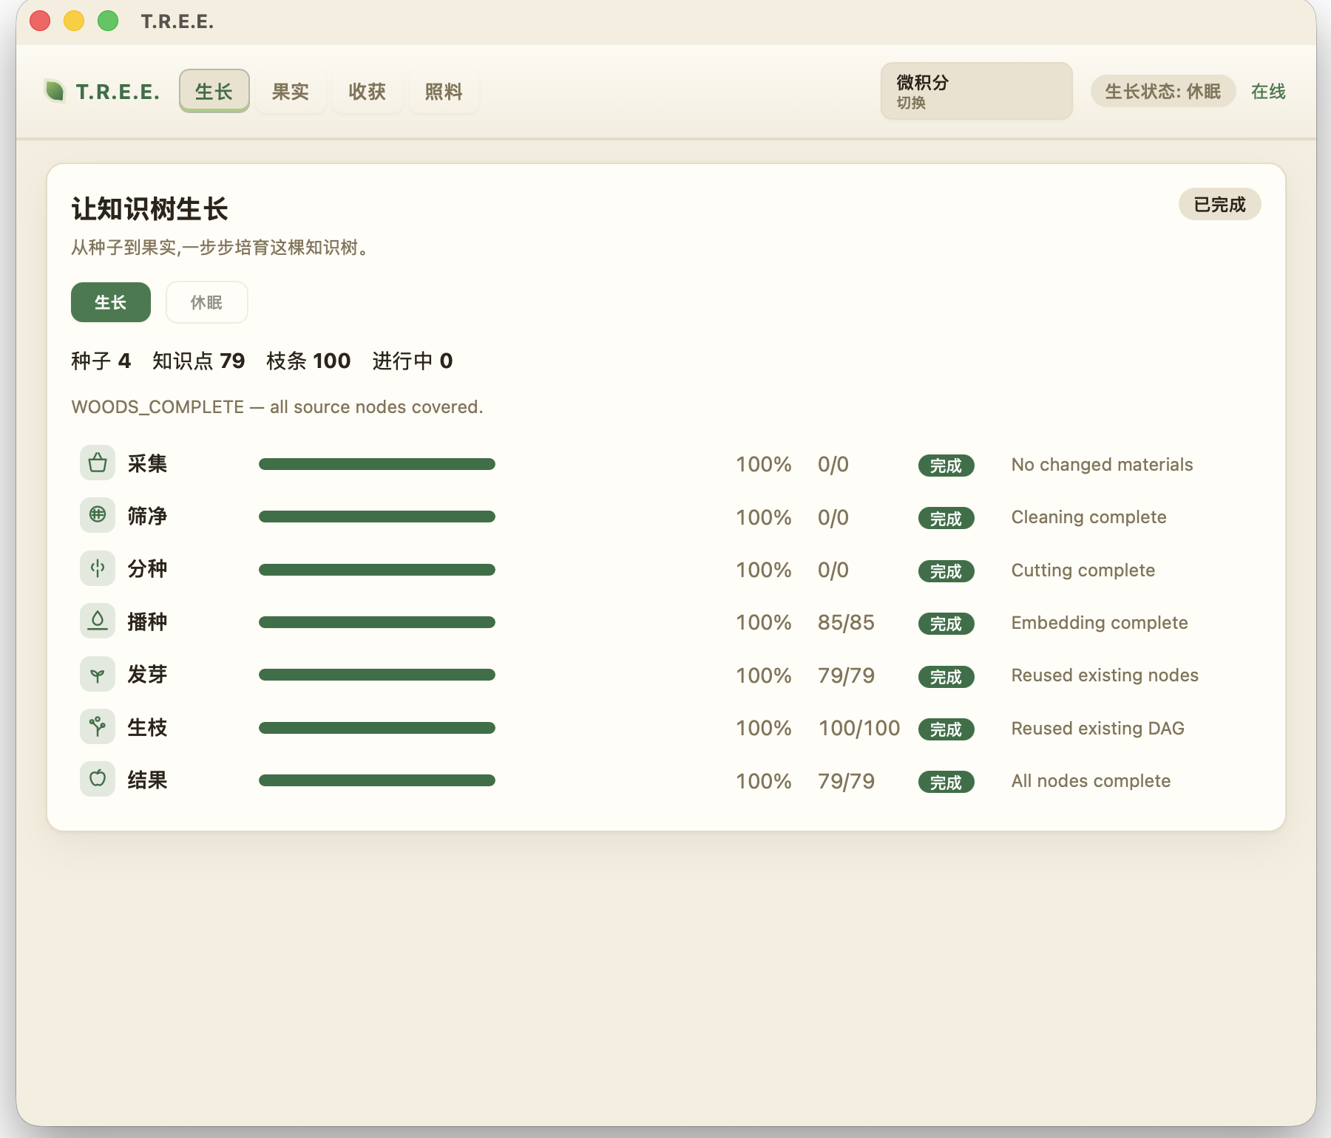
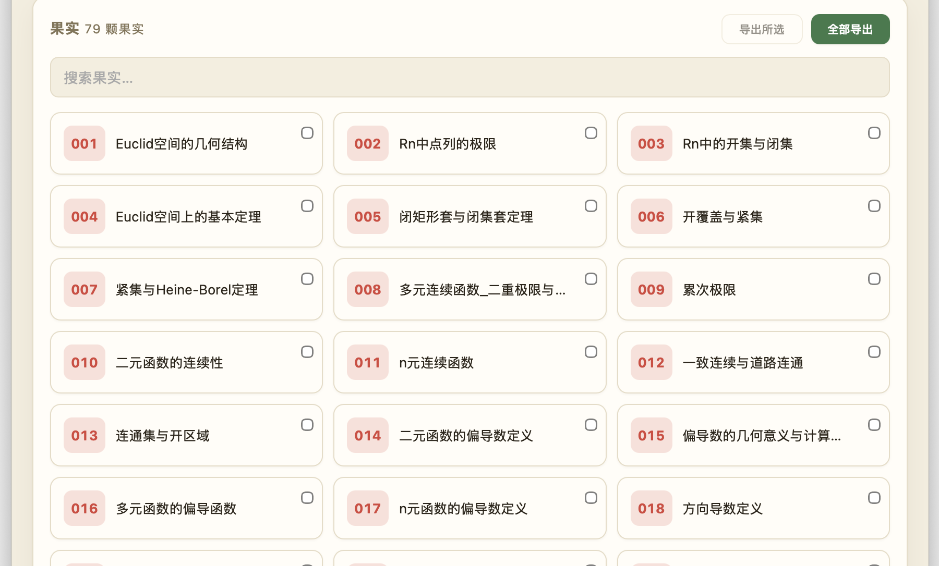
复旦大学“未来智造（AI Agent）工程师训练营”结题
新编旦:TREE 教材重构增强引擎
钱威伦 安格玛 纪家灏 史爽奕 王轶 张凌尔
项目简介 Abstract
TREE 把学习资料想象成一座可以持续生长的果园：每门课程是一棵果树，PDF、课件、Word 和图片则是等待播种的种子。材料进入果园后，系统先通过文档解析与 OCR 完成“采集”，再“筛净”页眉页脚、乱码和重复内容；随后将长篇文本“分种”为可独立理解的语义单元，并通过向量索引完成“播种”。
相关内容会进一步“发芽”，聚合为一个个知识节点；节点之间“生枝”，形成“先理解什么、再学习什么”的先修关系。最后，多个 Agent 围绕知识节点进行提问、学习模拟、审核与写作，“结出”可阅读、可反馈修订的 Markdown 学习文件。
TREE 希望把一次性的资料整理变成持续种植、修剪和收获的学习过程，让零散材料逐渐成长为结构清晰、能够陪伴学习者不断完善的知识果树。
引言 Introduction
工具 Tools
选题背景及意义
数据来源
教材资料格式分散，扫描件常含版面噪声；传统摘要也无法表达先修关系。 TREE 把材料、知识图谱和阅读进度统一管理，使生成可续跑、可检查、可修订。
输入支持 PDF、PPTX、Word、Markdown、文本和图片。 文本型资料直接解析，扫描件按需调用 PaddleOCR；清洗后切成可教学语义单元。
应用场景
研究工具
知识果树：先修关系与推荐阅读
面向学生、教师和课程资料整理者。 适用于教材章节拆解、多份讲义合并、考试复习资料重构，以及扫描课件 OCR 后结构化学习。 知识果树按先修关系推荐入口但不强制顺序；项目可导出为，在另一台设备继续生成和阅读。
桌面端：Tauri + TypeScript/React，统一承载项目、配置、运行和阅读界面。 引擎端：Python + FastAPI；llama.cpp/Qwen3 Embedding 建立本地向量索引。 模型端：兼容 OpenAI Chat API；Examiner、Student、Writer、Archivist、Dagger 分工完成审核、生成、归档与图谱修复。
Reader：节点学习与反馈微调
研究方法与实验 Methods & Experiments
总结 Conclusion
总结
TREE 是面向课程资料重构与持续学习的桌面工作台。PDF、课件、Word、图片等材料经过解析/OCR、清洗、语义切分、向量索引、知识点聚类、先修依赖建图和多 Agent 生成，最终形成可交互的知识果树与逐节点 Markdown 学习文件。学习者可以依据知识依赖选择阅读节点、记录学习进度，并通过反馈让 Writer 定向修订内容。
七阶段生长流水线
79 份知识点学习文件
未来改进
项目方法
下一步将扩展多学科基准，分别评估 OCR 版面恢复、知识点覆盖、先修边质量和学习文件可用性；并优化长任务诊断、图谱交互与本地模型性能，降低首次配置门槛。
01
七阶段流水线：采集：OCR 解析文档内容；筛净：清洗识别噪声，保留有效教学内容；分种：将清洗后的文本切分为可教学的语义单元；播种：生成语义向量并写入 RAG 索引；发芽：将相关语义单元聚合为知识节点；生枝：建立知识节点之间的先修依赖关系；结果：多 Agent 为每个知识节点生成 Markdown 学习文件。
02
多 Agent 分工：Examiner/Student 找缺口，Writer 生成或反馈修订，Archivist/Dagger 管理证据和图谱；节点原子写入，失败不覆盖成果，运行可恢复。
实验验证
参考文献
01
真实课程案例导入 4 份材料，完成 85 个语义单元嵌入，形成 79 个知识点与 100 条先修依赖边，并输出 79 份 Markdown 学习文件。
界面展示各阶段完成率、复用状态和失败节点，便于定位问题而非只等待黑盒结果。
核心技术：Tauri / React / TypeScript / Python / FastAPI OCR 与检索：PaddleOCR / llama.cpp / Qwen3 Embedding 模型接口：OpenAI-compatible Chat API
02
端到端 79/79 节点生成完成。学习者可在 3D 果树查看推荐节点与先后关系，在 Reader 中阅读、标记完成并提交反馈。 反馈只触发当前节点的 Writer 定向修订；成功后备份旧文件并重新索引，失败则保留原文件。
GitHub：https://github.com/Waylon524/tree

